Slide 1
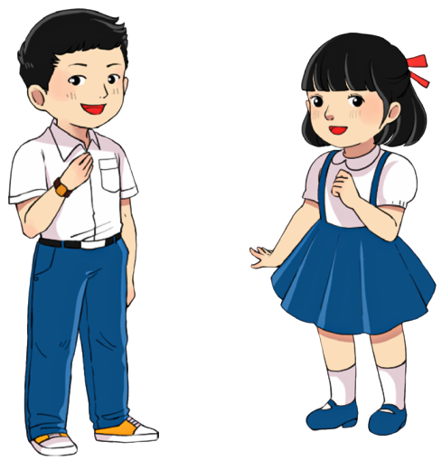
CHỦ ĐỀ 8: ĐỒ CHƠI – TRÒ CHƠI
Baøi 4: ay aây

Slide 2
Tiếng Việt 1
Nói và nghe

Slide 3
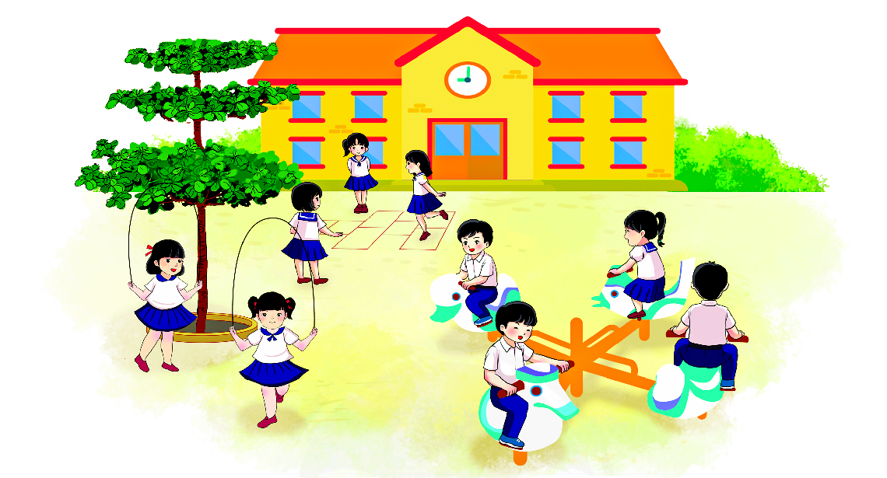
ay ây
Baøi
4
ay
Nhảy lò cò
ây
cây
ây
ay
nhảy dây
chơi đu quay

Slide 4
Tiếng Việt 1
Đọc

Slide 5
Tiếng Việt 1
a-y-ay
ay
ay

Slide 6
Tiếng Việt 1
ay

Slide 7
Tiếng Việt 1
gi
ay
giày
đôi giày

Slide 8
Tiếng Việt 1
â-y-ây
ây
ây

Slide 9
Tiếng Việt 1
ây

Slide 10
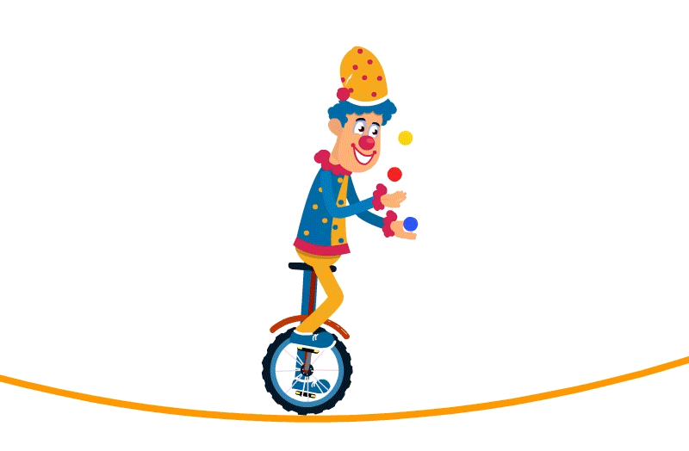
Tiếng Việt 1
d
ây
dây
sợi dây

Slide 11
Tiếng Việt 1
Viết

Slide 12
Tiếng Việt 1

Slide 13
Tiếng Việt 1

Slide 14
Tiếng Việt 1

Slide 15
Tiếng Việt 1

Slide 16
Tiếng Việt 1

Slide 17
Tiếng Việt 1
Đọc

Slide 18
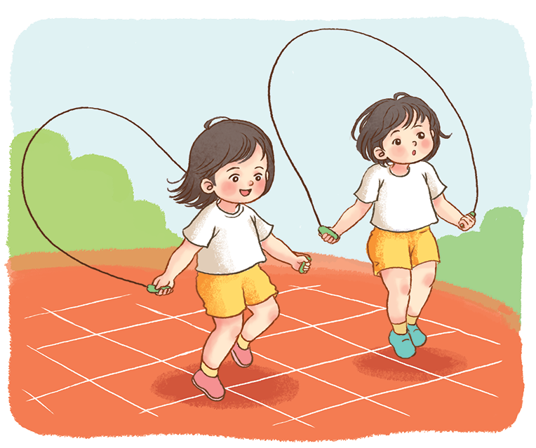
Tiếng Việt 1
Nhảy dây
cầu mây

Slide 19
Tiếng Việt 1
nhảy bao bố
máy bay giấy

Slide 21
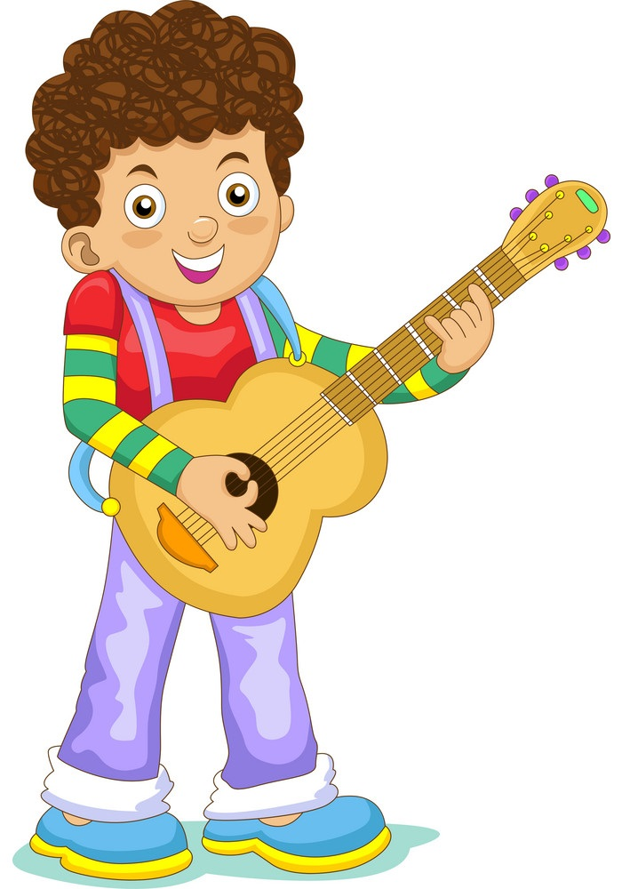
Tiếng Việt 1
ay
gảy
gãy
chạy

Slide 22
Tiếng Việt 1
ay
hay
bảy
cay

Slide 23
Tiếng Việt 1
ây
xây
đầy
đẩy

Slide 24
Tiếng Việt 1
Giờ ra chơi, bao trò chơi vẫy gọi bé. Nào đu quay , nào là nhảy dây, đã cầu mây…. Mọi trò chơi đều hay

Slide 25
Tiếng Việt 1
Hoạt động mở rộng

Slide 26
Tiếng Việt 1
Tai đây mũi này

Slide 27
Tiếng Việt 1

Slide 28
Tiếng Việt 1
Củng cố
bài học

